Slide 1
Chiếc áo len
Nằm cuộn tròn trong chiếc chăn bông ấm áp, Lan ân hận quá. Em muốn ngồi dậy xin lỗi mẹ và anh, nhưng lại xấu hổ vì mình đã vờ ngủ.
Áp mặt xuống gối, em mong trời mau sáng để nói với mẹ:“Con không thích chiếc áo ấy nữa. Mẹ hãy để tiền mua áo ấm cho cả hai anh em.”

Slide 2
Bài 2:
a.Điền vào chỗ trống ch hay tr
Cuộn ….òn, ….ân thật, chậm …ễ
tr
ch
tr

Slide 3
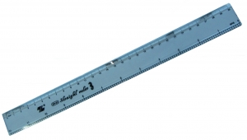
b. Đặt trên chữ in đậm dấu hỏi hay dấu ngã? Giải câu đố.
Vừa dài mà lại vừa vuông
Giúp nhau ke chỉ, vạch đường thăng băng.
ʔ
ʔ

Slide 4
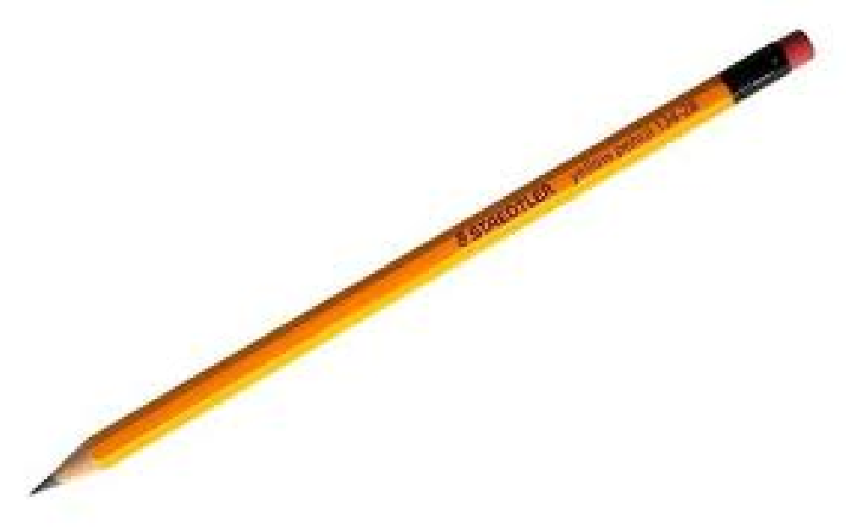
b. Tên nghe nặng trịch
Lòng dạ thăng băng
Vành tai thợ mộc nằm ngang
Anh đi học ve, sẵn sàng đi theo.
ʔ
~

Slide 5
Bài 3: Viết những chữ và tên chữ còn thiếu trong bảng sau:
Số thứ tự | Chữ | Tên chữ
1 | g | Giê
2 |  | giê hát
3 |  | giê i
4 | h
5 |  | i
6 |  | ca
7 | kh
8 |  | e-lờ
9 | m
gh
gi
hát
i
k
ca hát
l
em- mờ

